Slide 1
Service Desk
и
сопровождение ГИС РЕГИЗ
Давлечин Андрей Анатольевич
инженер

Slide 2
1. Сопровождение ГИС РЕГИЗ
УИТС разместил аукцион на сопровождение ГИС РЕГИЗ во II квартале 2020г.
Плановый срок заключения нового ГК на сопровождение ГИС РЕГИЗ – 01 апреля 2020г.
Заявки направлять через Единый портал по приему заявок Service Desk МИАЦ, доступный в сети ЕМТС по адресу https://10.144.4.254:443 и из сети Internet по адресу https://support.spbmiac.ru.
Если нужный сервис отсутствует – оставить заявку в сервисе «Общие вопросы».
О заключении ГК на сопровождению ГИС РЕГИЗ будет сообщено дополнительно.

Slide 3
2. Обновление формы бланка ЛЛО
На основании приказа Министерства здравоохранения Российской Федерации от 11.12.2019 № 1022н «О внесении изменений в приказ Министерства здравоохранения Российской Федерации от 14 января 2019 г. № 4н «Об утверждении порядка назначения лекарственных препаратов, форм рецептурных бланков, их учета и хранения» и письма Комитета по здравоохранению от 13.02.2020 № 01/24-243/20-0-0 будут внесены изменения в форму рецептурного бланка № 148-1/у-04 (л).
Рекомендации по настройкам печати и рекомендуемым браузерам можно посмотреть в Базе Знаний Service Desk в разделе «Инструкции и рекомендации».
Прошу довести данную информацию до лиц, ответственных за информатизацию в Вашей организации.

Slide 4
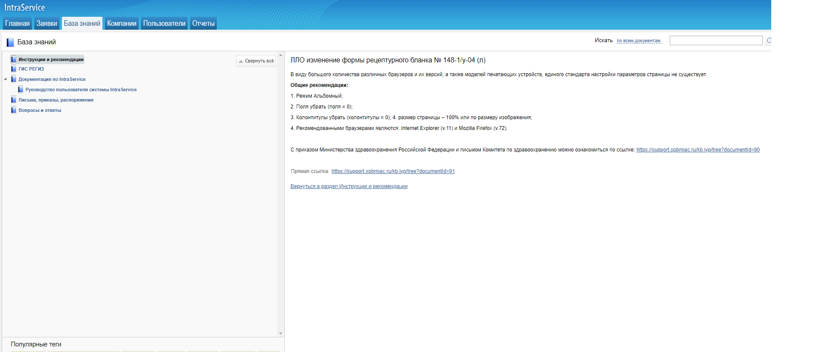
3. Service Desk общая информация
Дополняется «База Знаний»

